Slide 1
Guide de lecture du SDET

Slide 2
Contexte

Slide 3
Contexte
Le SDET (Schéma directeur des espaces numériques de travail) fournit un cadre de cohérence national pour les projets ENT et oriente l’offre de solutions ENT. Il représente une référence commune pour les différents acteurs, partenaires, prestataires et industriels.
Le SDET est composé de plusieurs documents (document principal, annexe opérationnelle et documentations d’accompagnement). Un nouveau lecteur du SDET peut éprouver une difficulté à retrouver les parties du schéma directeur qui l’intéressent. De plus, les préoccupations des lecteurs sont différentes selon leurs profils (porteurs de projets, développeurs / intégrateurs, responsables de la communauté éducative…).
L’objectif du guide de lecture du SDET est de guider le lecteur du schéma directeur en synthétisant les thématiques abordées et en orientant le lecteur vers les parties qui l’intéressent selon son profil.

Slide 4
Schémas

Slide 5
Légende
Acteurs | Icône
Porteurs de projet
Éditeurs / intégrateurs / hébergeurs / exploitants
Responsables des activités de support
Responsables de la communauté éducative
DPO / DPD

Slide 6
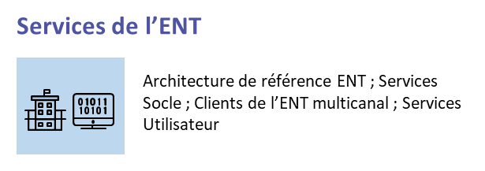
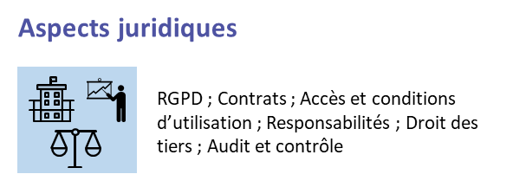
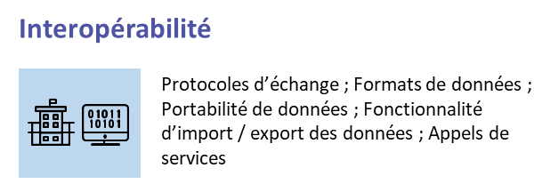
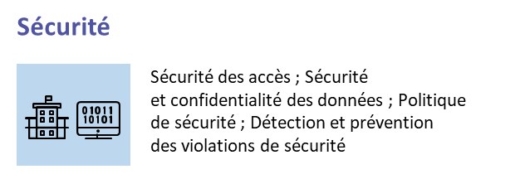
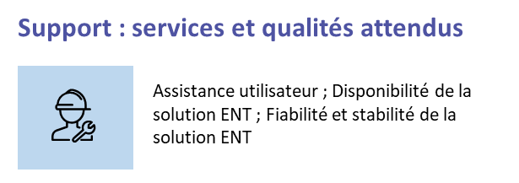
Schéma global

Slide 7
Compréhension générale

Slide 8
Services de l’ENT

Slide 9
Ergonomie et Expérience Utilisateur

Slide 10
Vérification de la conformité de la solution ENT

Slide 11
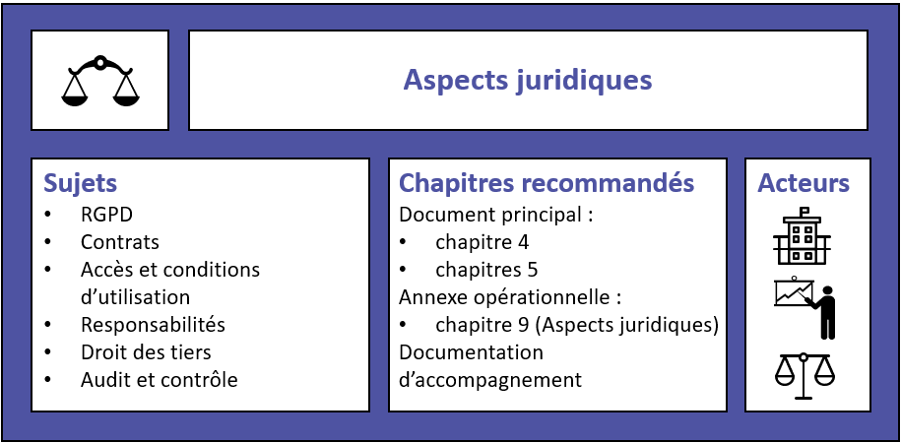
Aspects juridiques

Slide 12
Accès aux ressources numériques

Slide 13
Authentification – Autorisation – SSO

Slide 14
Interopérabilité

Slide 15
Sécurité

Slide 16
Nomenclature et annuaires ENT

Slide 17
Stratégie d’exploitation

Slide 18
Support : services et qualités attendus

